Slide 1
Открытое занятие
«Я шагаю по улице»
(старшая группа)
Воспитатель: Кожевникова Любовь Борисовна

Slide 2
задачи
1) закреплять знания сигнала светофора, их значение;
2) воспитывать внимательность, сосредоточенность
3) воспитывать культуру поведения в общественном транспорте
4) формировать мыслительную деятельность детей

Slide 3
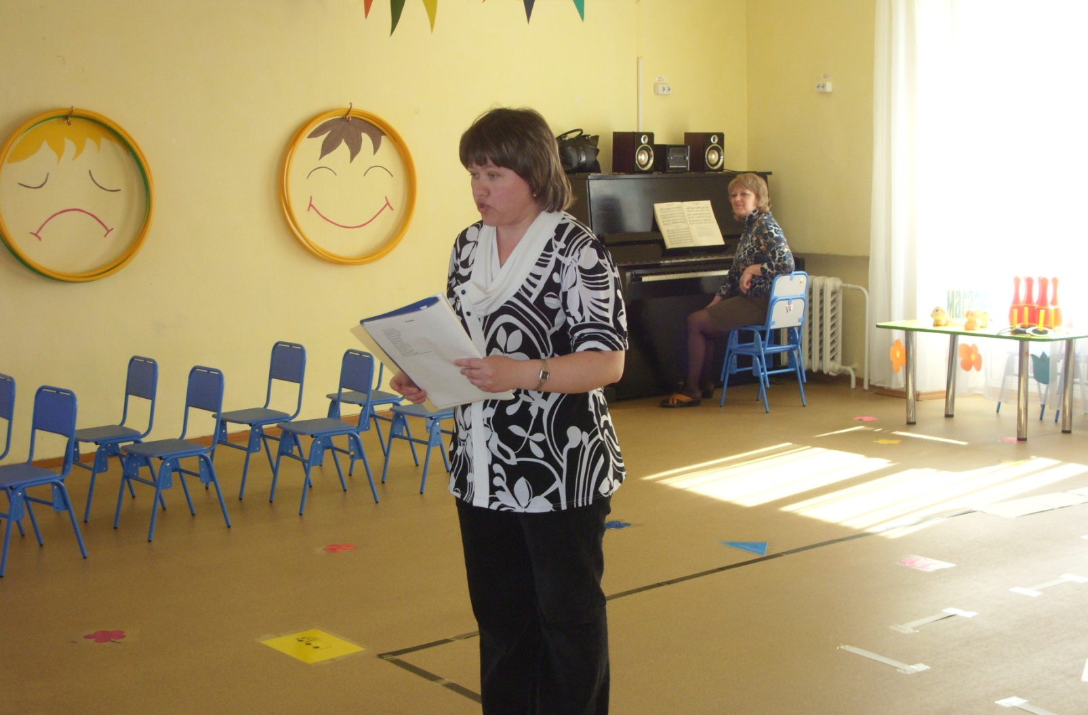
Ребята! Мы с вами ухе знаем правила дорожного движения, изучали сигналы светофора и дорожные знаки, а сегодня мы еще раз вспомним о правилах поведения на улицах.

Slide 4
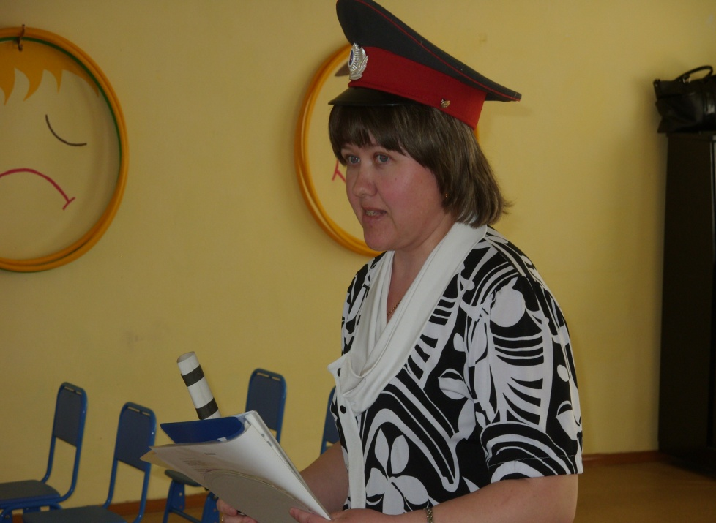
Сейчас закройте глаза и представьте, что вы оказались на улицах города.

Slide 5
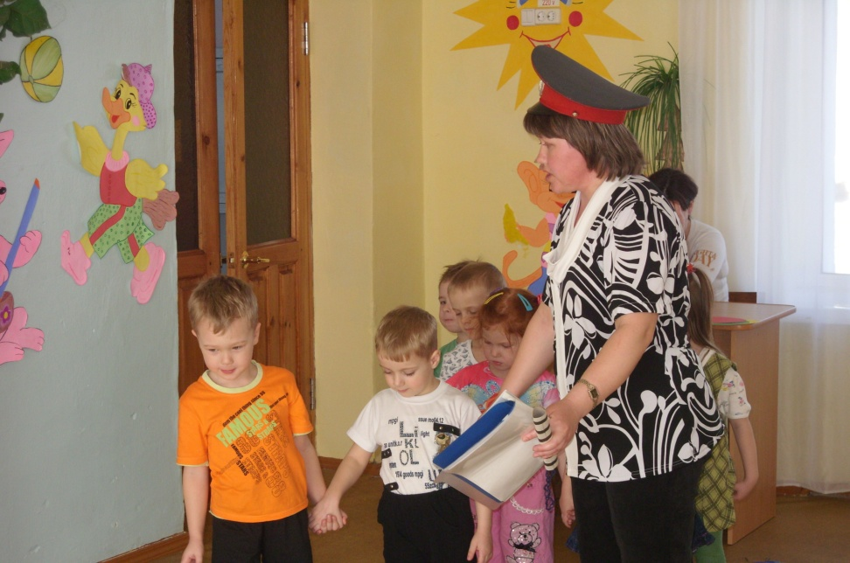
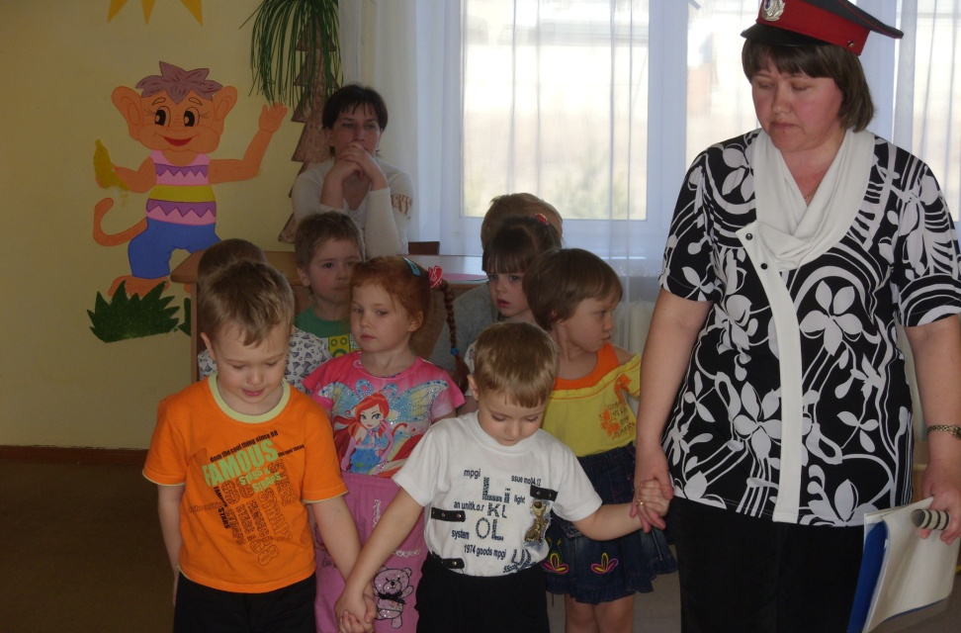
Тише, тише, осторожней
Через улицу иди,
Ты на лево и направо
Непременно посмотри.

Slide 6
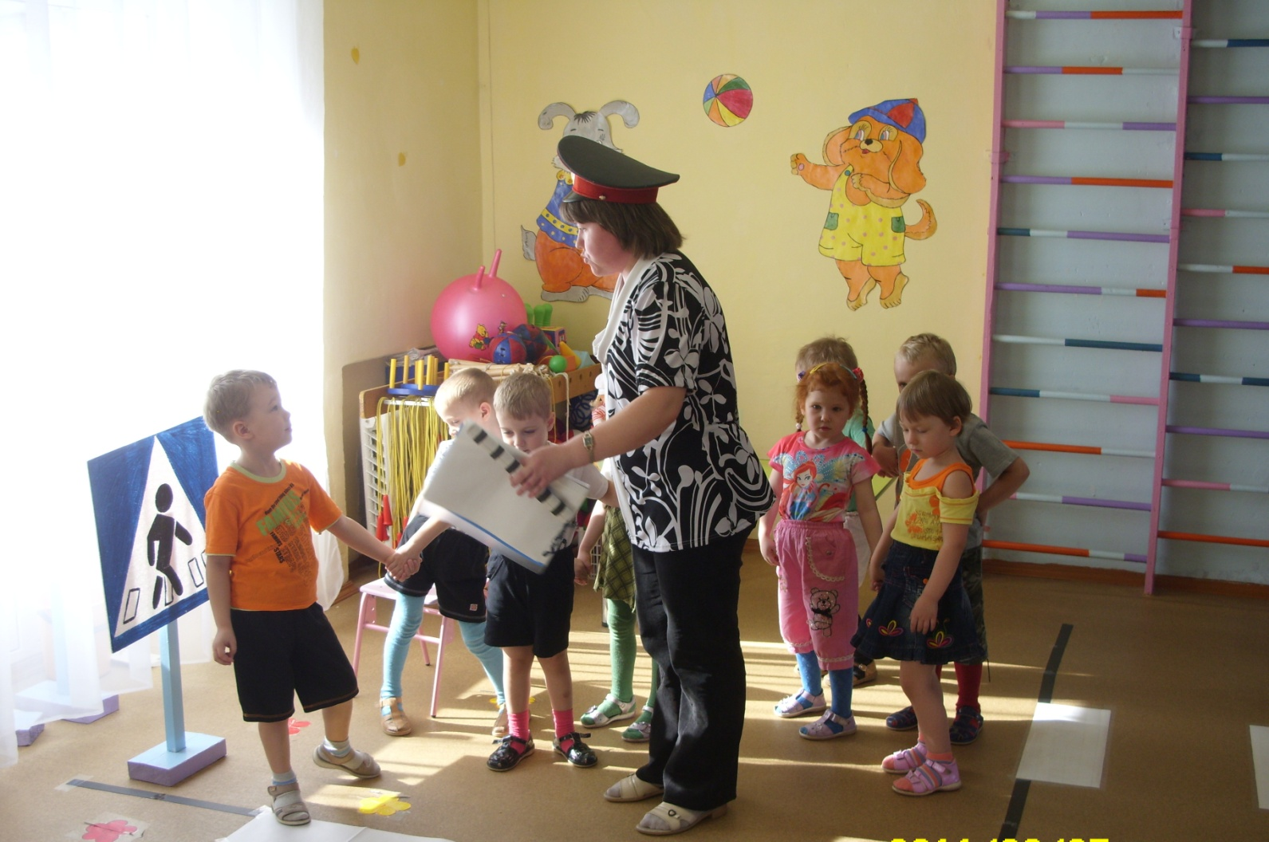
Иди через улицу там, пешеход,
Где знаком указан тебе переход!

Slide 7
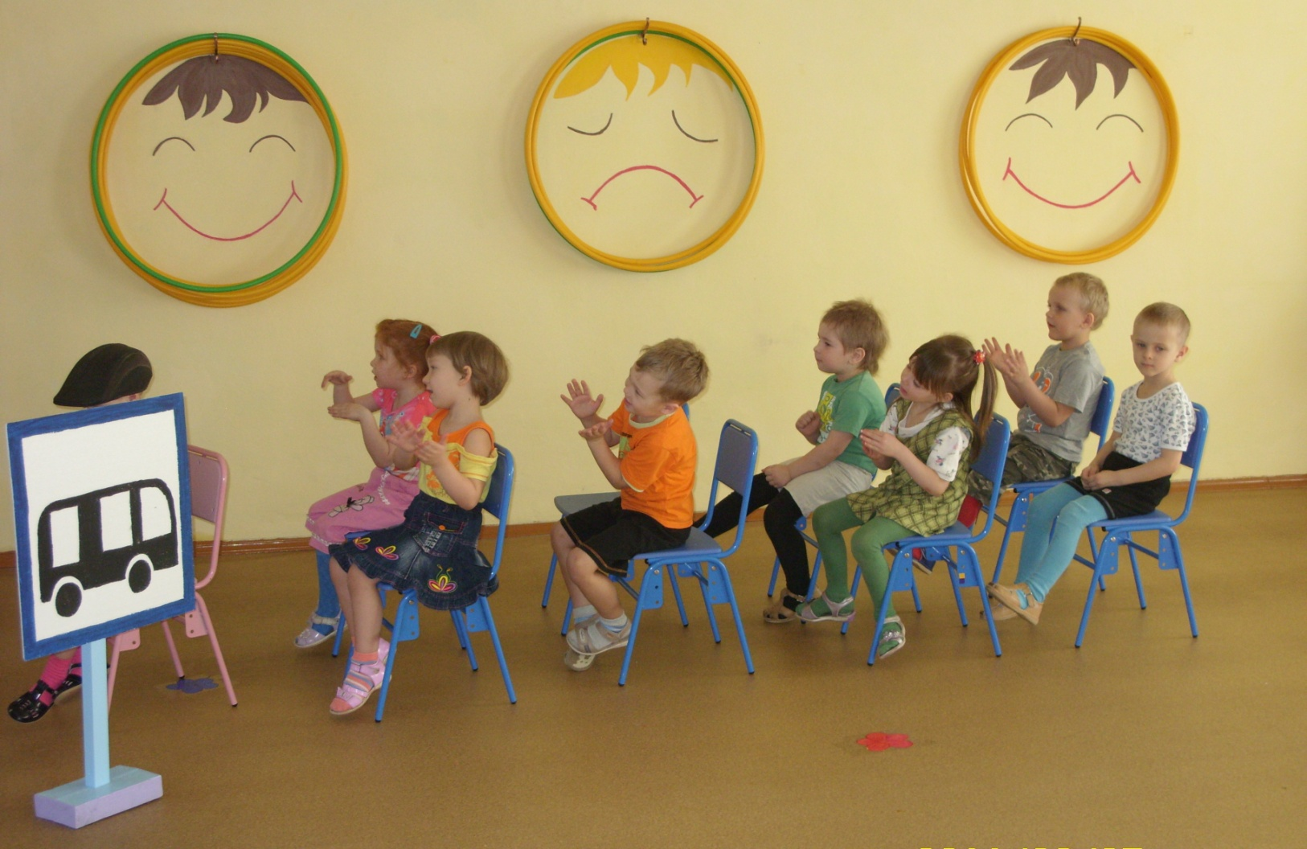
А что бы нам веселей было ехать в автобусе, споем песню «Веселые путешественники».

Slide 8
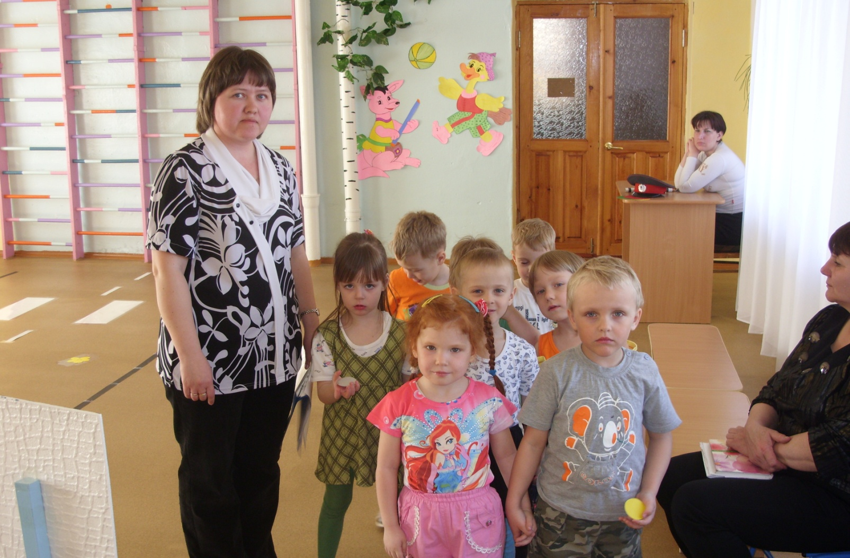
Вот и закончилось наше путешествие! Пора возвращаться в группу.

Slide 9
Спасибо за внимание!

